Slide 1
Atlas des ressources en eau dans l’Europe du Sud Est
D’après Aquastat,
le système mondial d'information sur l'eau de la FAO

Slide 2
I) L’eau renouvelable

Slide 3
Niveau élevé
Niveau intermédiaire
Niveau médiocre
Niveau faible

Slide 4
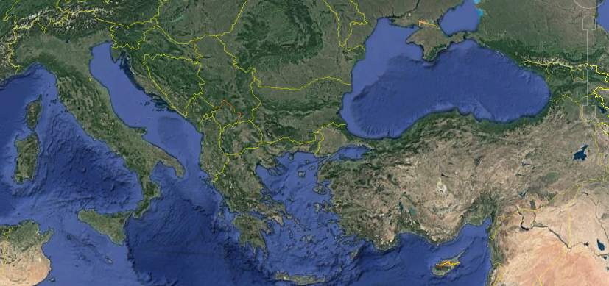
Slv
Croatie
Bosn
Serbie
Italie
Bulgarie
Alb
Mac
Grèce
Turquie
Chypre
Niveau élevé
Niveau intermédiaire
Niveau médiocre
Niveau faible
Titre : l’eau renouvelable par habitant et par an

Slide 6
Slv
Croatie
Bosn
Serbie
Italie
Bulgarie
Alb
Mac
Grèce
Turquie
Chypre
Titre :

Slide 8
Slv
Croatie
Bosn
Serbie
Italie
Bulgarie
Alb
Mac
Grèce
Turquie
Chypre
Titre :

Slide 9
Slv
Croatie
Bosn
Serbie
Italie
Bulgarie
Alb
Mac
Grèce
Turquie
Chypre
Titre :

